Slide 1
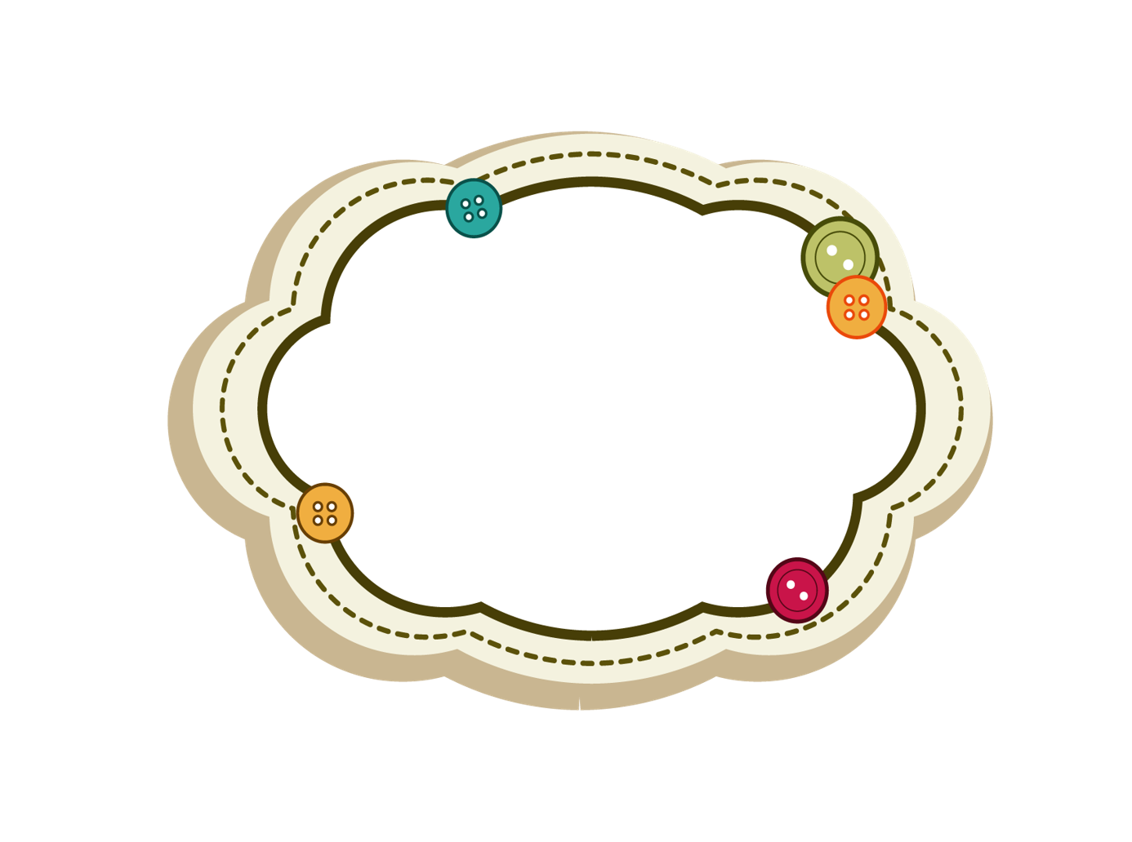




K
H
Ở
I
Đ
Ộ
N
G
Tư Bùi

Slide 2


Trò chơi Tưới hoa

Slide 3




Mình tưới chậu hoa nào đây?

Slide 4



Đây là hoa gì?
Đáp án: Hoa hồng

Slide 5
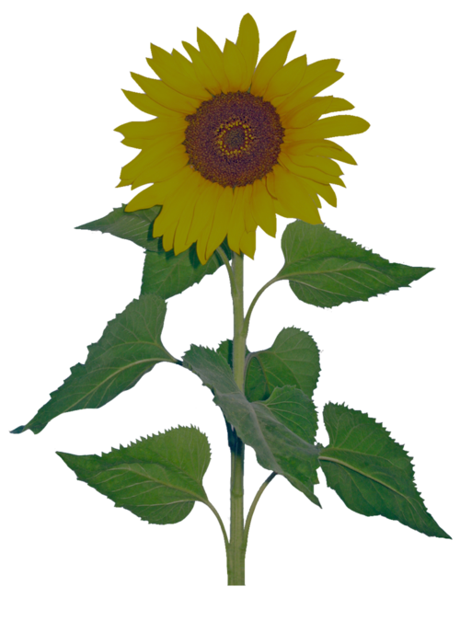

Đây là hoa gì?
Đáp án:
Hoa hướng dương

Slide 6

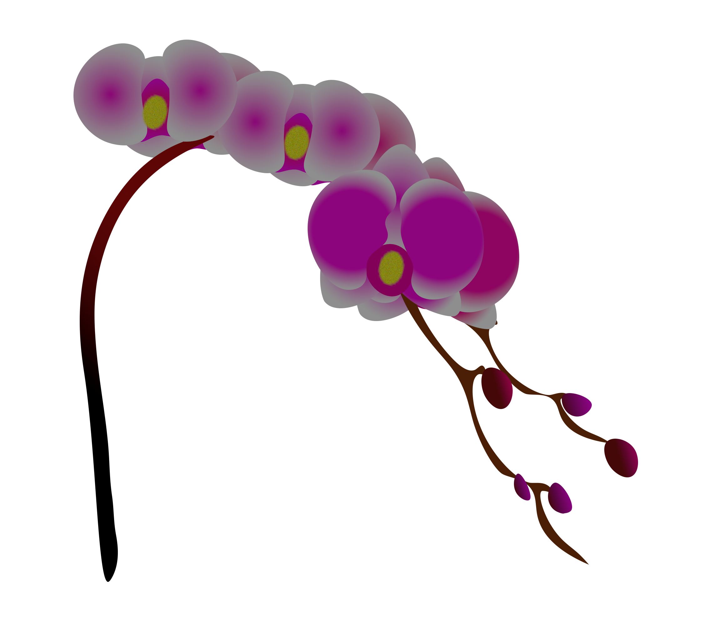
Đây là hoa gì?
Đáp án:
Hoa lan

Slide 7








Slide 8

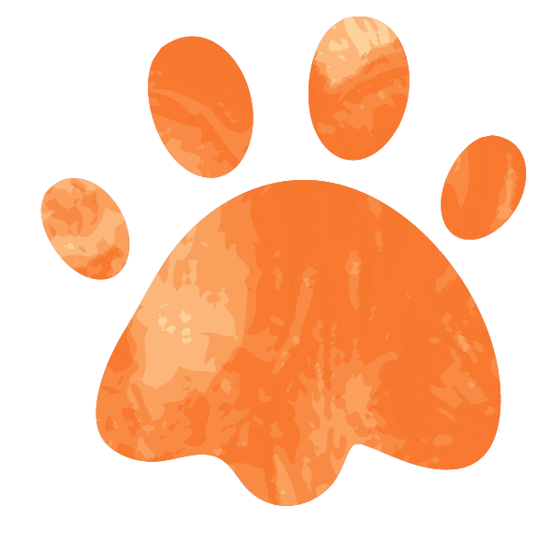








Slide 9









Slide 10
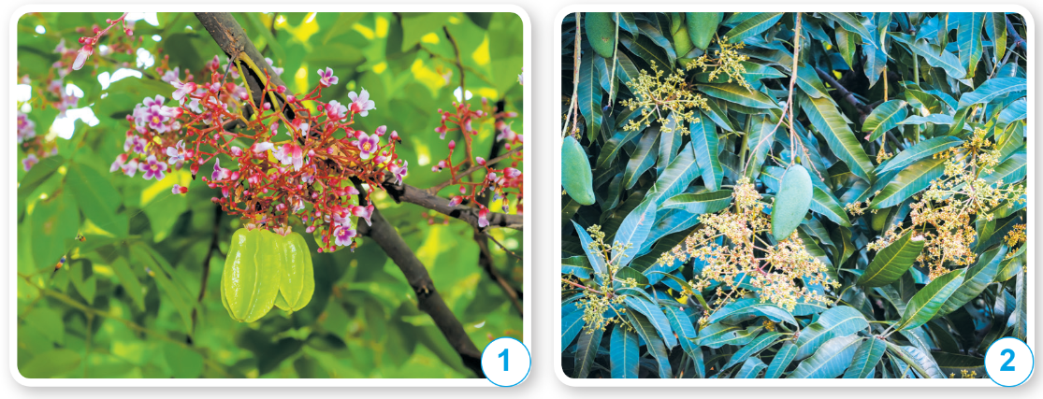
1. Những quả trong hình 1 và hình 2 được hình thành từ cơ quan nào của cây? Cơ quan sinh sản của thực vật có hoa là gì?

Slide 11
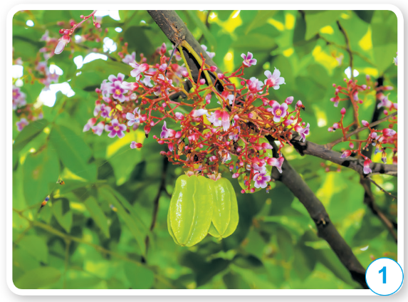
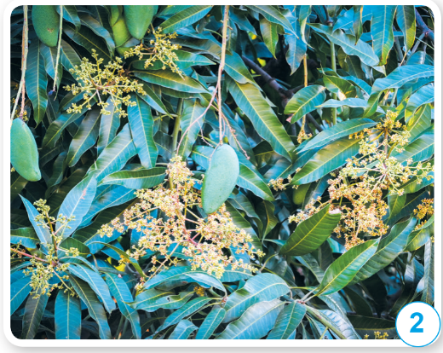
Quả trong hình 1, 2 được hình thành từ hoa.
Hoa là cơ quan sinh sản của thực vật có hoa.

Slide 12


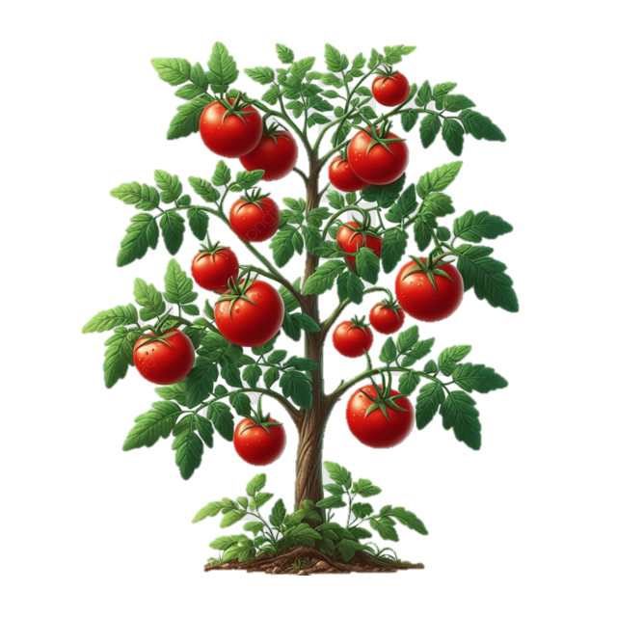
Cơ quan sinh sản của thực vật có hoa là gì?
Cơ quan sinh sản của thực vật có hoa là hoa.

Slide 13
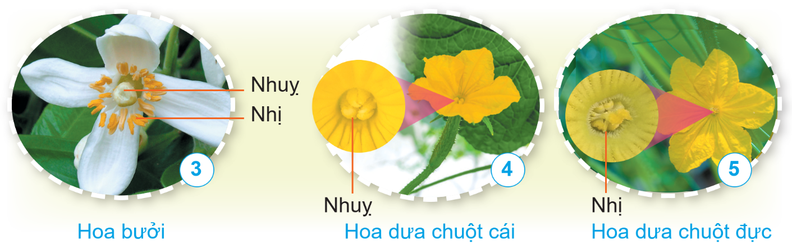
2. Nêu tên một số bộ phận của hoa trong các hình 3, 4, 5. Hoa nào có cả nhị và nhụy? Hoa nào chỉ có nhị hoặc nhụy?

Slide 14
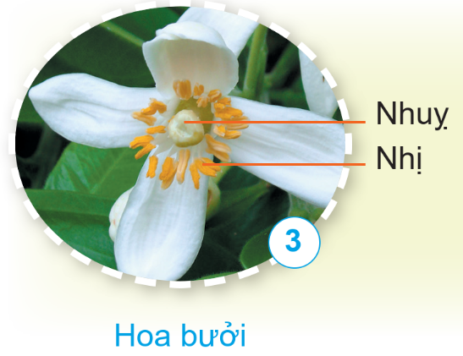
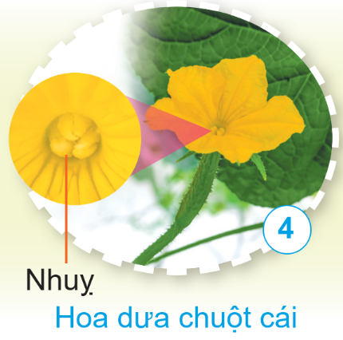
Bộ phận của của hoa: Nhuỵ, nhị
Bộ phận của của hoa: Nhuỵ.

Slide 15
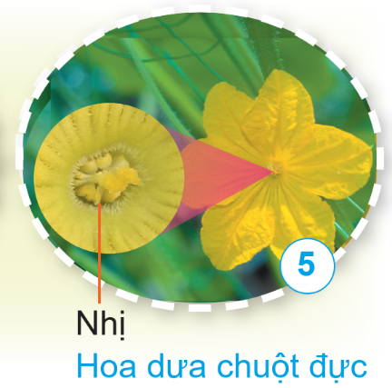
Bộ phận của của hoa: nhị

Slide 16







Kết luận
Hoa là cơ quan sinh sản của thực vật có hoa. Các hoa đều có cuống hoa, đài hoa, cánh hoa. Hoa lưỡng tính có cả nhị hoa và nhụy hoa. Hoa đơn tính chỉ có nhị hoa hoặc nhụy hoa.

Slide 17


Slide 18
Thảo luận nhóm 4 và ghi lại thông tin thảo luận vào phiếu học tập.
Tên hoa | Hoa lưỡng tính | Hoa đơn tính
 |  | Hoa đực | Hoa cái

Slide 19





Cơ quan nào là cơ quan sinh sản của thực vật có hoa?
Hoa là cơ quan sinh sản của thực vật có hoa.

Slide 20
Hoa có những loại nào?
Hoa đơn tính và hoa lưỡng tính.

Slide 21
Làm thế nào để phân biệt hoa lưỡng tính và hoa đơn tính?
- Hoa lưỡng tính có cả nhị và nhụy.
- Hoa đơn tính chỉ có nhị hoặc nhụy.

Slide 22


